Slide 1
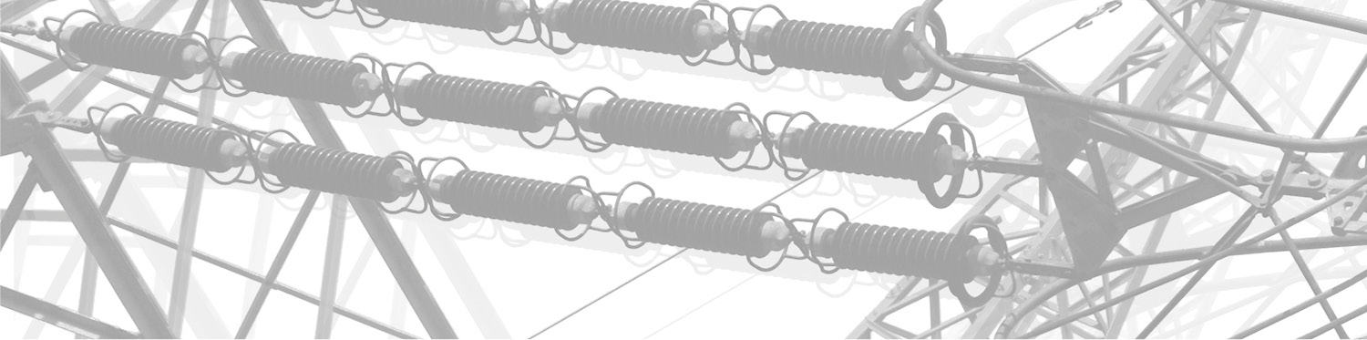
Kritické situace v PS ČR
vlivem enormní výroby ve větrných parcích v Německu na přelomu roku 2014/2015
Vladimír Tošovský
Předseda představenstva ČEPS, a.s.
Tisková konference, 4. února 2015

Slide 2
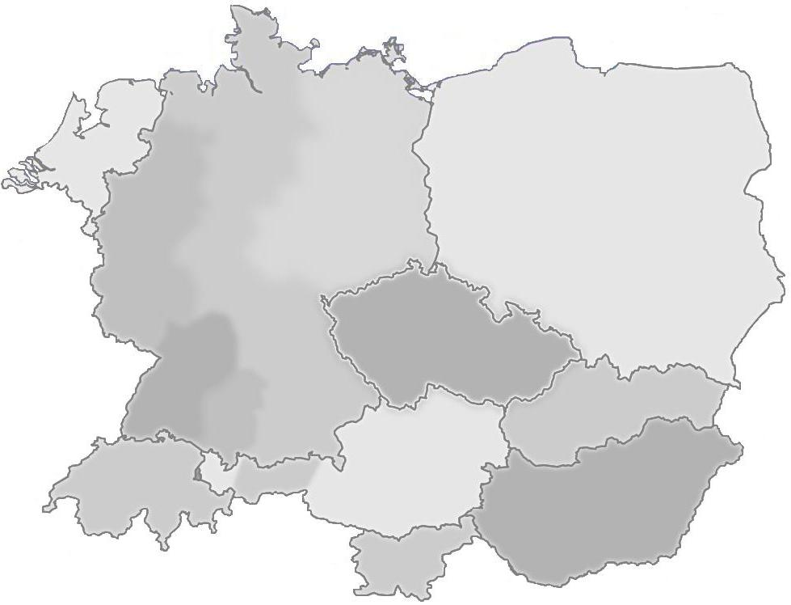


Příčiny vzniku kritických situací v PS ČR
Přebytek výroby
=
+
Poptávka po importu
OZE + odstavování JE + pomalá výstavba sítí v Německu + jednotná zóna DE-AT
= problém pro přenosovou soustavu ČR

Slide 3
OZE a výstavba přenosových vedení v Německu
EnLAG (2009) – zákon na výstavbu přenosových sítí v Německu.
Nárůst výkonu a výroby OZE v Německu nedoprovází adekvátní výstavba přenosových vedení!
1887 km vedení do roku 2015
Původní plán
Realita
Q3/2014 postaveno pouhých 23% vedení!
Němečtí provozovatelé PS odhadují plnění plánu v roce 2016 na pouhých 40 %
- před rokem byl odhad ještě na 50 %
Zdroj: Monitoringbericht 2013, 2014 – Bundesnetzagentur (Německý regulátor sítí)
Notes:
Source:
http://www.netzausbau.de/cln_1432/DE/Vorhaben/EnLAG-Vorhaben/EnLAGVorhaben-node.html
Monitoringbericht 2011, 2012, 2013 – Bundesnetzagentur

Slide 4
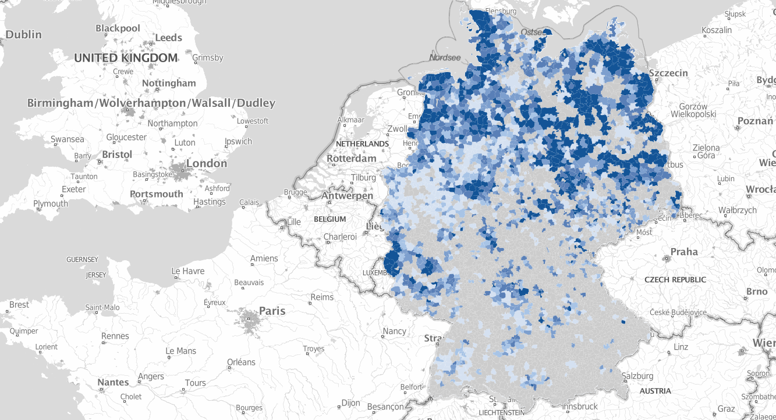
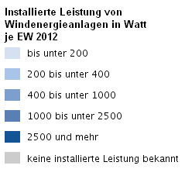
Rozložení větrných elektráren v Německu
Instalovaný výkon větrných elektráren
Méně než 200 MW
Od 200 do 400 MW
Od 400 do 1000 MW
Od 1000 do 2500 MW
Více než 2500 MW
Žádné větrné elektrárny
Zdroj: GeoBasis-DE /BKG

Slide 5
Enormní výroba větrných parků v Německu na přelomu roku 2014/2015
30 000 MW - výroba větrných parků v Německu
11 300 MW - export Německa ve směru jihovýchod
Nedostatečná přenosová infrastruktura ve směru sever - jih
  7 700 MW - toky mezi Německem a Rakouskem
  z toho až 70 % elektřiny teklo přes okolní soustavy
  Hrozila kritická situace v PS ČR !
  Tranzit přes přenosovou soustavu ČR po opatřeních 3 400 MW

Slide 6
Opatření ČEPS a jejich důsledky pro českého konečného zákazníka
Nenákladná nápravná opatření
změna zapojení v rozvodně Hradec u Kadaně na profilu s 50Hertz
přerušení rekonstrukčních prací na vedeních
Nákladná nápravná opatření
ČEPS opakovaně požádala německého a rakouského provozovatele přenosové soustavy o snížení výroby v Německu a zvýšení výroby v Rakousku (redispečink)
redispečinky se realizovaly v maximální výši 1 100 MW
celkové náklady za redispečinky v daném období činily cca 60 mil Kč
Omezování přeshraničních obchodních kapacit
snižovány obchodovatelné kapacity nabízené do denních a vnitrodenních aukcí na profilech s DE, AT a PL až na nulové hodnoty

Slide 7
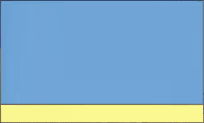
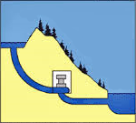
Situace z přelomu 2014/2015 – použití redispečinku na korekci obchodů mezi SRN a Rakouskem
Přebytek výroby
!
!
!
!
!
!
!
!
!
1700 MW
600 MW
1600 MW
!
500 MW
N-1
1140 MW
!
Obchody
7300 MW
2700 MW
N-1
Redispečink
2900 MW
Reálné přetoky
Poptávka po importu

Slide 8
Závěr
Společnost ČEPS s nasazením řady technických
a organizačních opatření kritické situace zvládla bez přerušení dodávek elektřiny
Neplánované toky z Německa
  dlouhodobě ohrožují bezpečnost provozu přenosové soustavy ČR
  zatěžují konečné zákazníky v ČR náklady na nápravná opatření
  diskriminují obchodníky v ČR v přístupu na evropský trh s elektřinou
  ČEPS přijímá opatření
  strategický investiční plán ČEPS
  návrhy na změny pravidel trhu s elektřinou v Evropě

Slide 9
VEDEME ELEKTŘINU NEJVYŠŠÍHO NAPĚTÍ
Vladimír Tošovský
Předseda představenstva ČEPS, a.s.
ČEPS, a.s, Elektrárenská 774/2, Praha 10
tosovsky@ceps.cz
www.ceps.cz

